Slide 1
ADMINISTRACION SERVIDOR POSTGRESQL
Mesa Calderón Oscar David

Slide 2

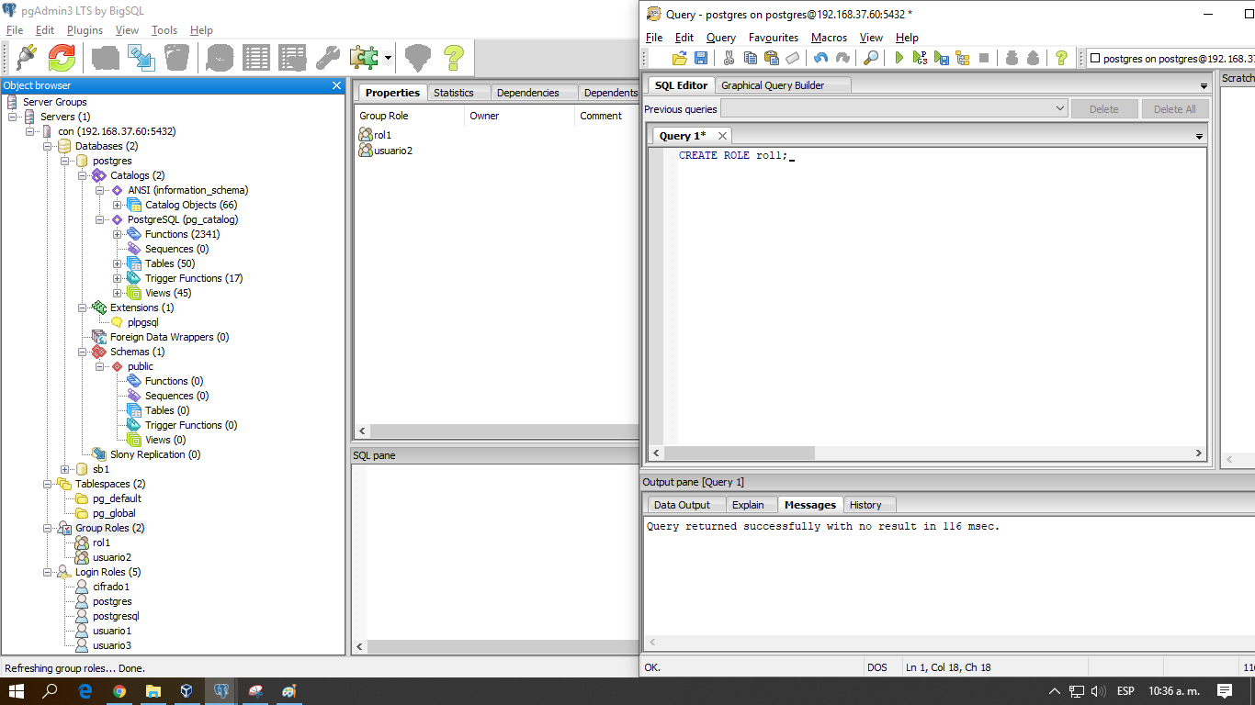
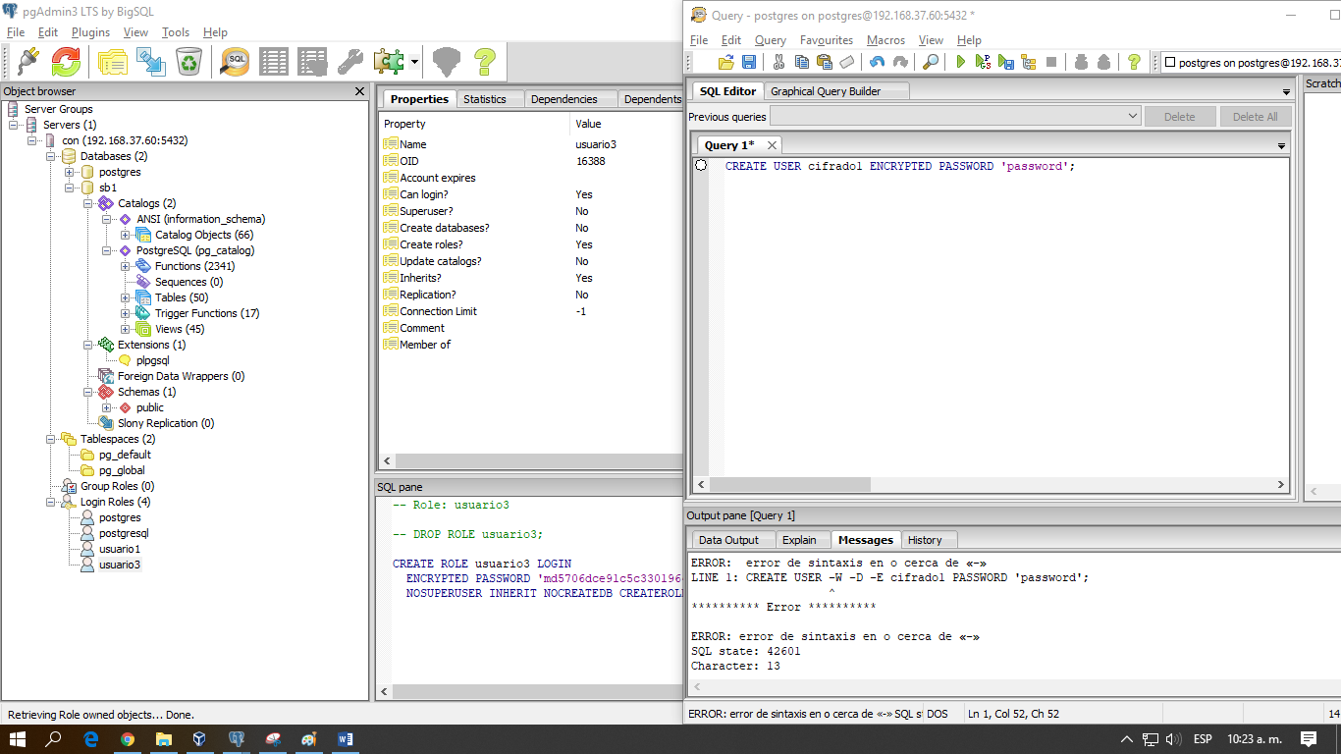
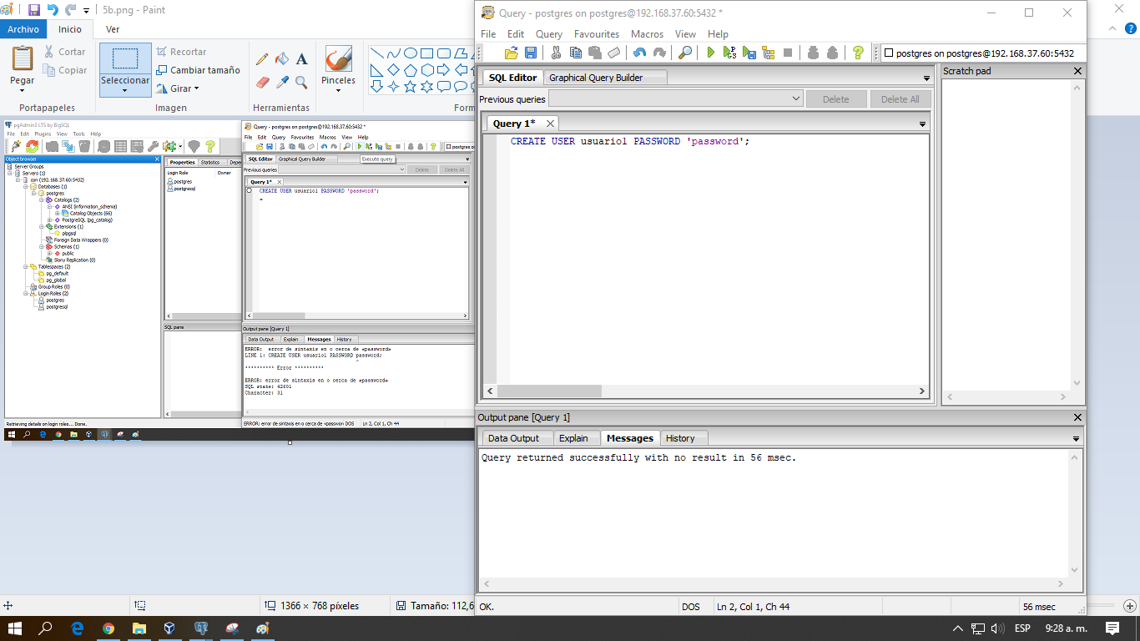
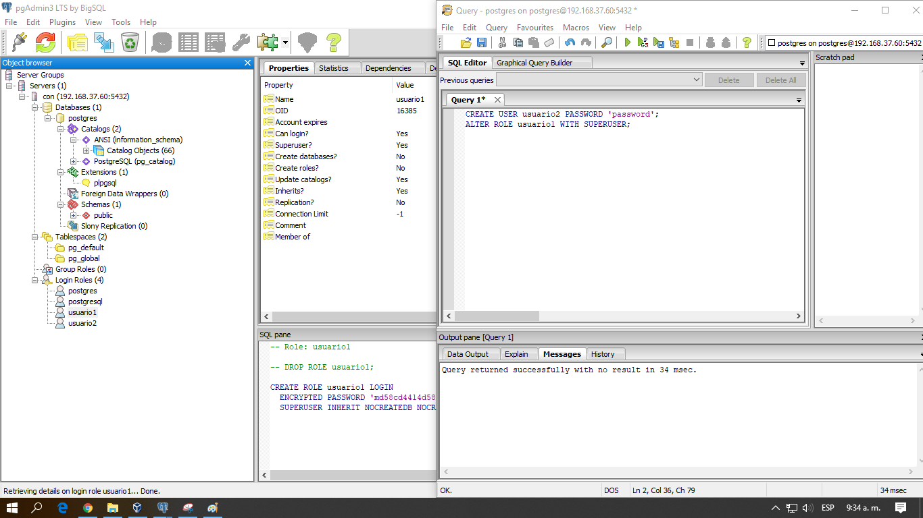
Comando Create user/rol

Slide 3
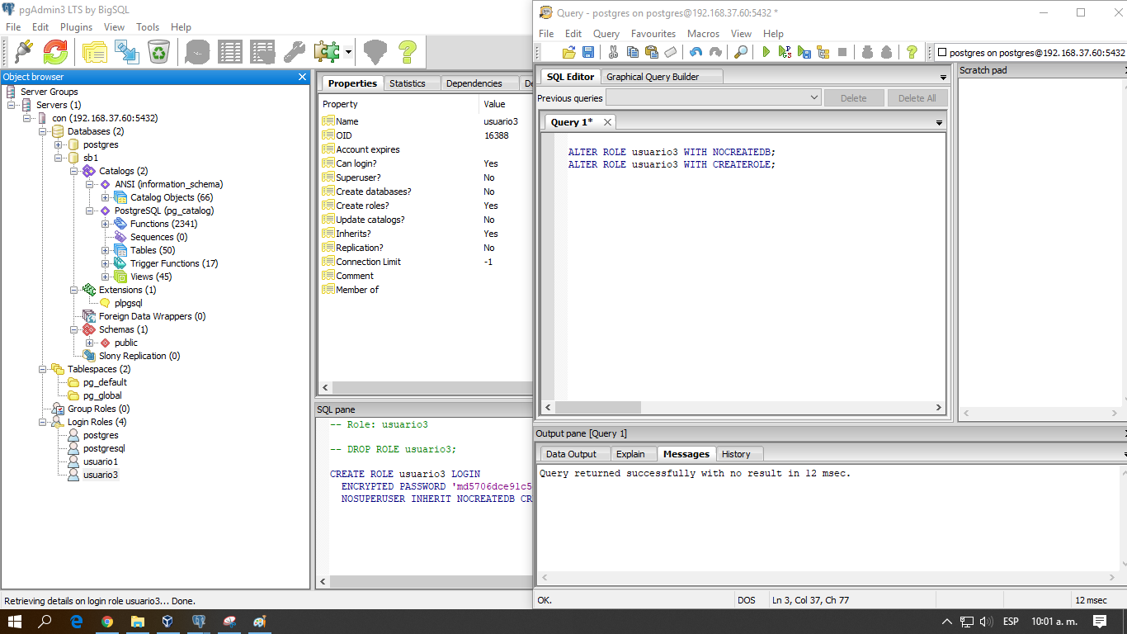
Comando Alter user/rol

Slide 4
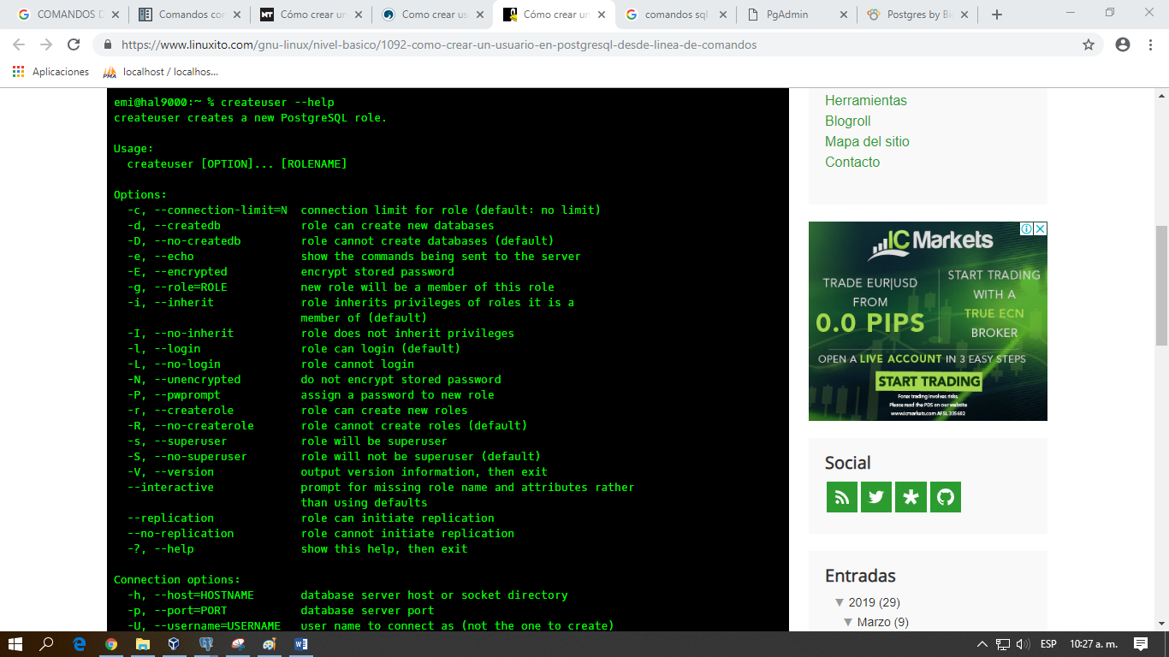
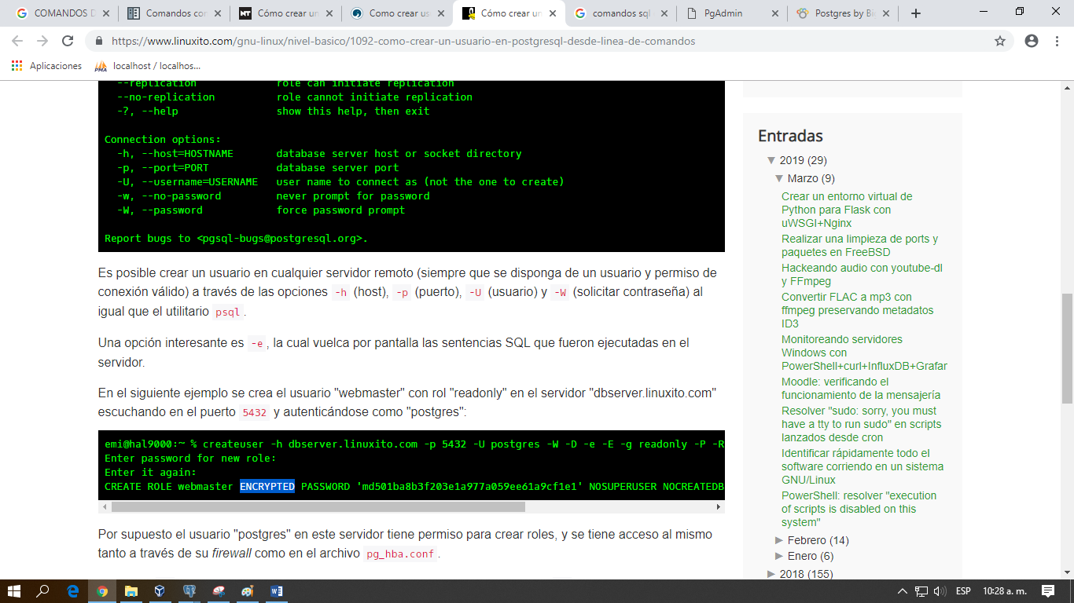
PRIVILEGIOS

Slide 5
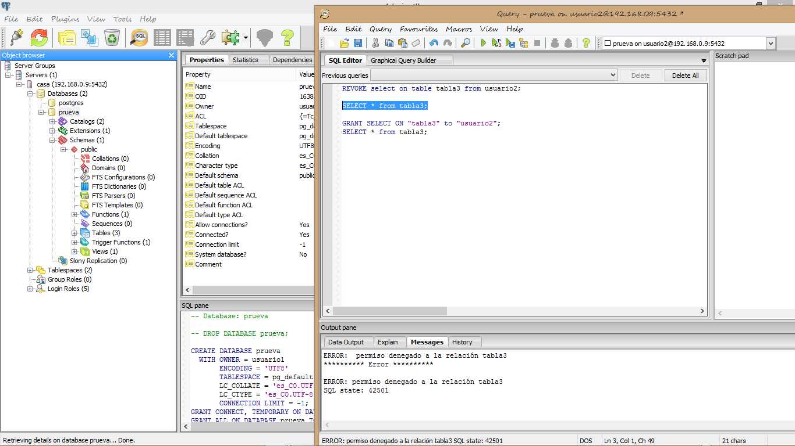
REVOKE / GRANT

Slide 6
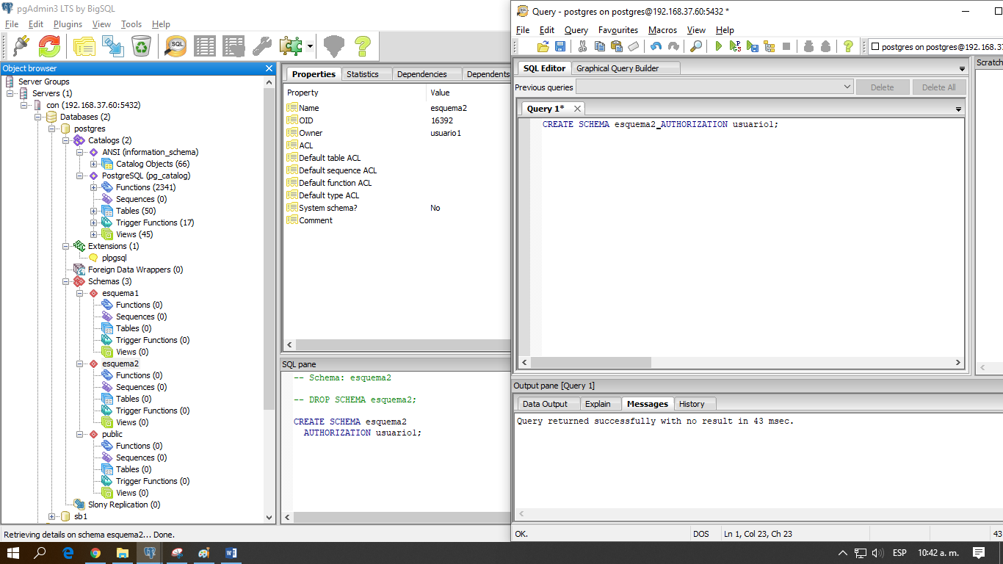
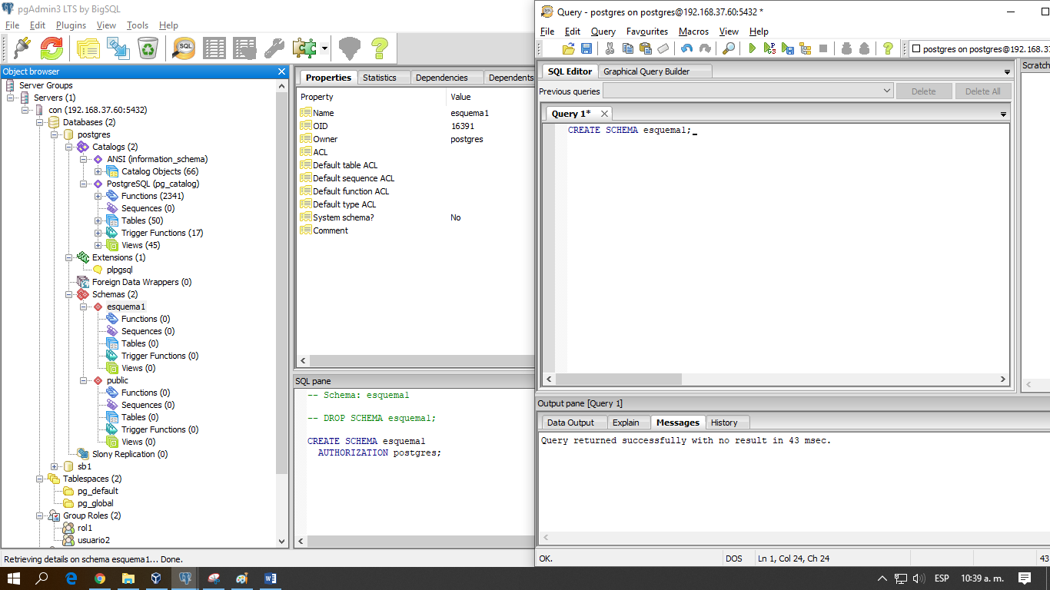
CREATE SCHEMA

Slide 7
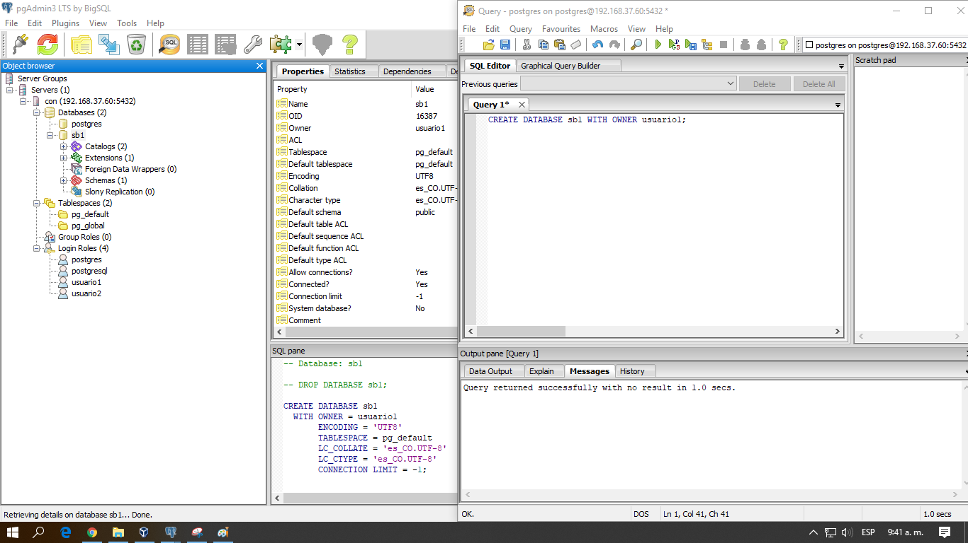
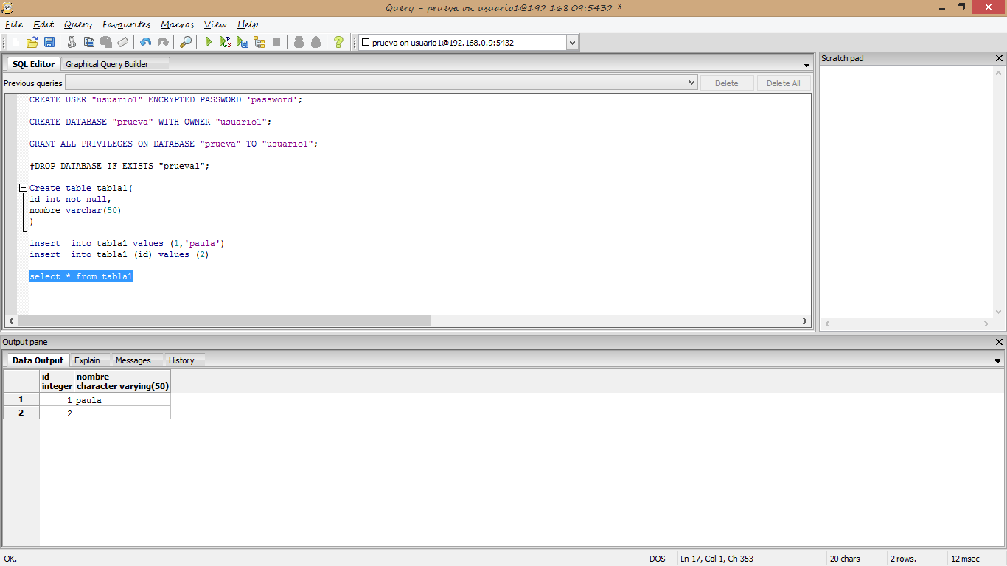
CREATE DATABASES

Slide 8
CREATE TABLE

Slide 9
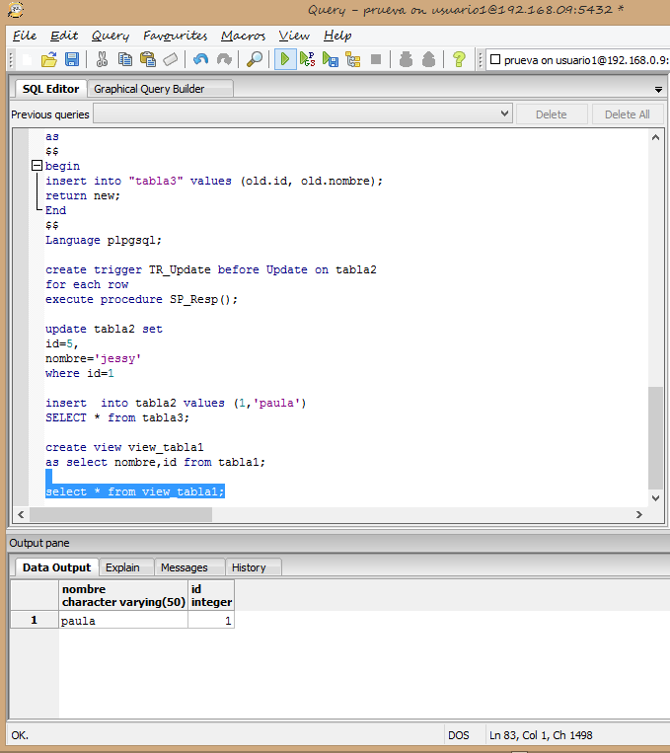
CREATE VIEW

Slide 10
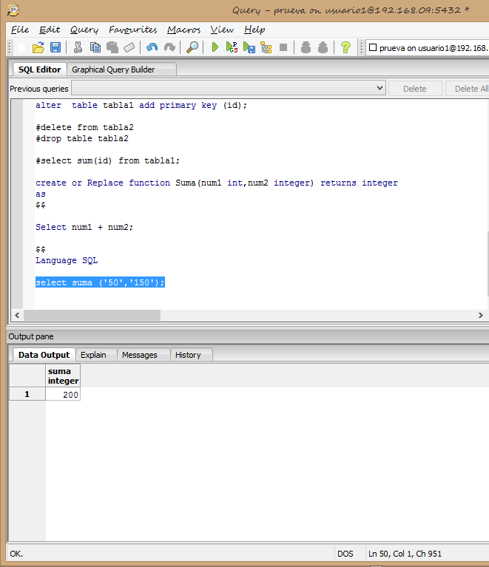
CREATE PROCEDURE/ FUNCIONES

Slide 11
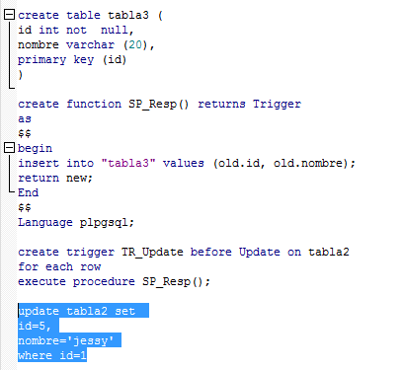
CREATE TRIGGER

Slide 12
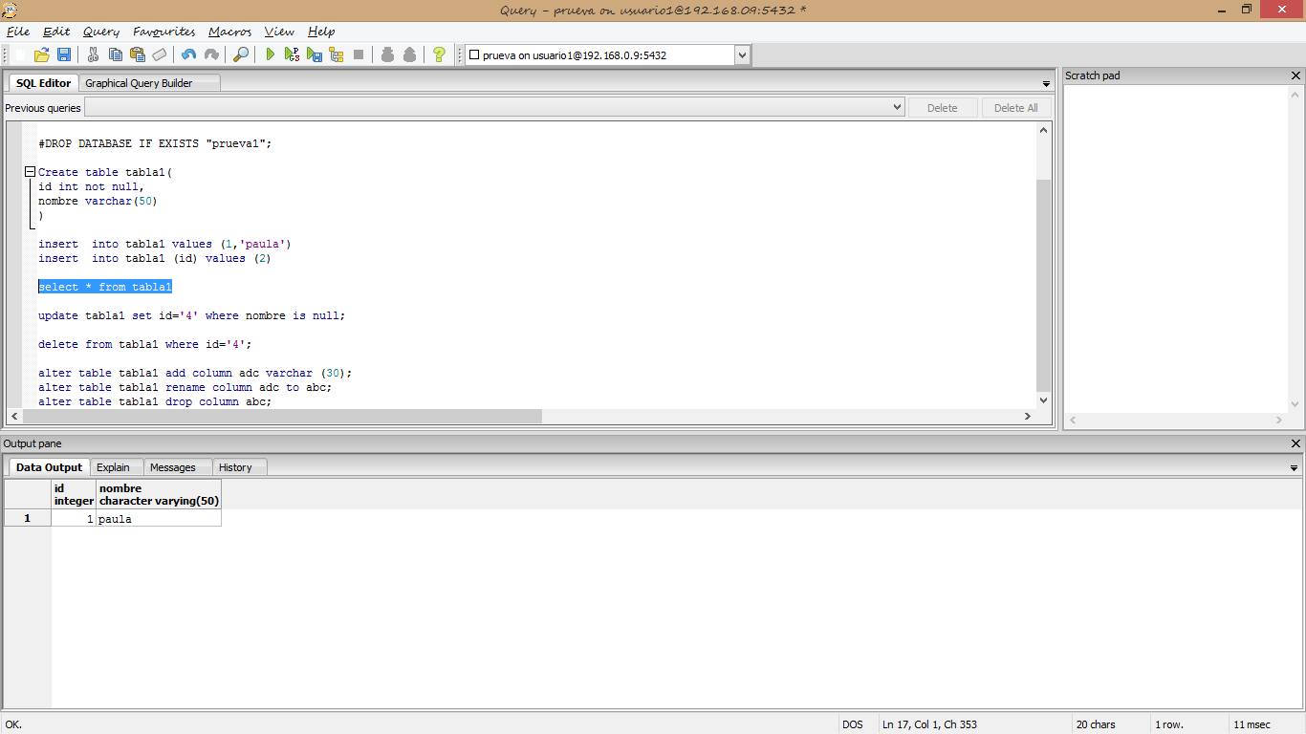
UPDATE / DELEATE / ALTER

Slide 13
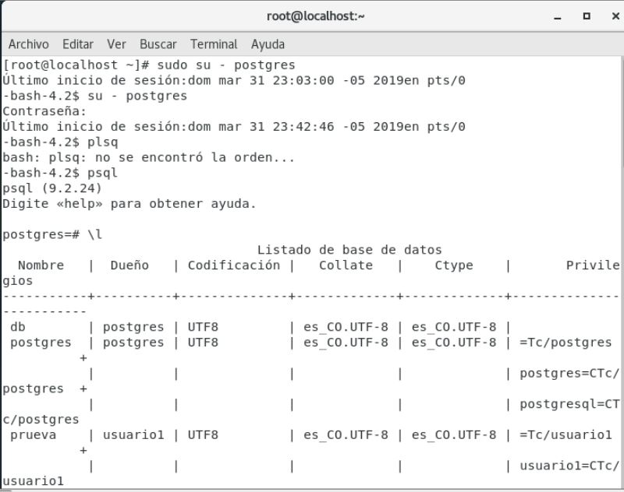
CONSOLA INGRESO

Slide 14
CONSOLA CONSULTAR BD

Slide 15
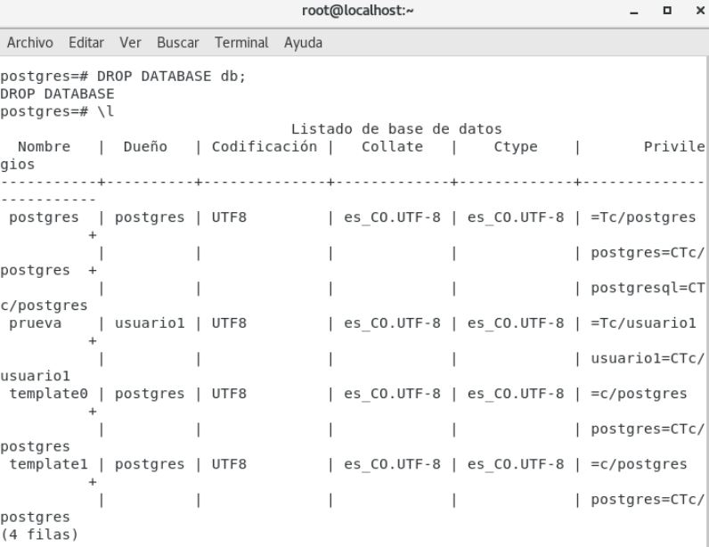
CONSOLA ELIMINAR BD

Slide 16
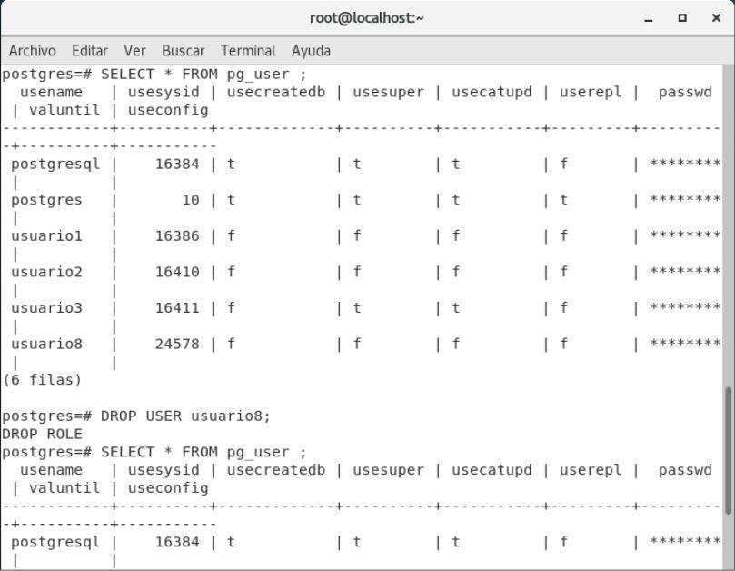
CONSOLA CONSULTAR USUARIOS

Slide 17
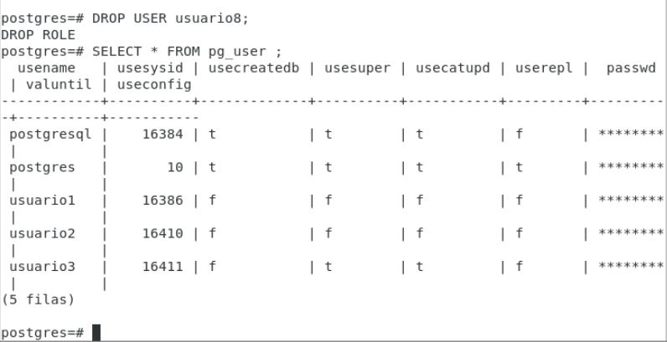
CONSOLA ELIMINAR USUARIO

Slide 18
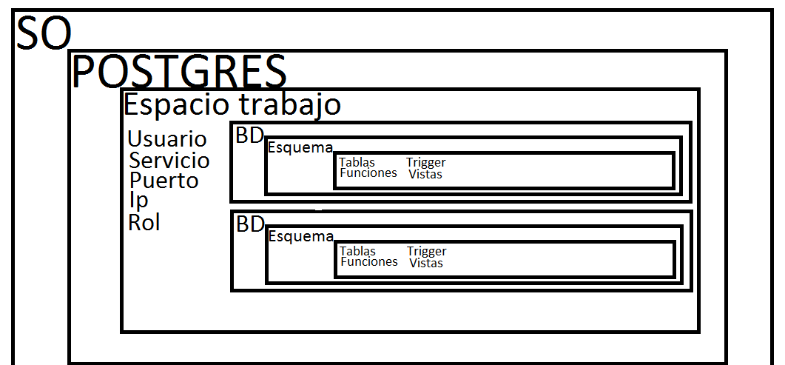
ARQUITECTURA

